Slide 1
POHYBOVÁ SOUSTAVA,
SVALY A TYPY SVALOVÝCH VLÁKEN

Slide 2
POHYBOVÁ SOUSTAVA A SVALY
VÝZNAM POHYBOVÉ SOUSTAVY A SVALŮ
SVALY
Pohyb
Držení těla
Ochrana vnitřních orgánů
Udržování tělesné teploty
Svaly jsou tkáně s elastickými vlastnostmi schopné po dodání vzrušivého podnětu kontrahovat a následně relaxovat
Přeměňují tak chemickou energii v kinetickou
Zajišťují pohyb jak uvnitř organismu tak i pohyb celého organismu

Slide 3
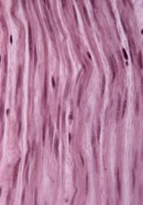
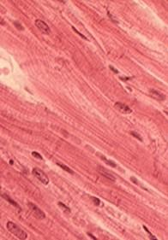
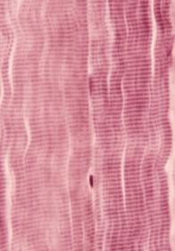
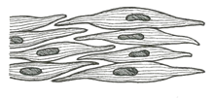
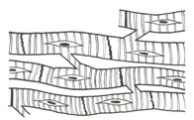

TYPY SVALOVÉ TKÁNĚ
HLADKÁ SVALOVINA
SRDEČNÍ SVALOVINA
PŘÍČNĚPRUHOVANÁ SVALOVINA

Slide 4
TYPY SVALOVÉ TKÁNĚ
HLADKÁ
Není ovládaná vůlí – inervace vegetativními nervy
Žíly, orgány (žaludek, močový měchýř, děloha)
SRDEČNÍ
Některé rysy společné příčně pruhované
PŘÍČNĚ PRUHOVANÁ
Ovládaná vůlí – inervace mozkomíšními nervy
40-50% tělesné hmotnosti
Není ovládaná vůlí - signály pro stahy srdečních buněk vznikají přímo v srdci
Přes 600 skeletárních svalů
3% hmotnosti
Buňky jednojaderné
Buňky mnohojaderné
Stálá a rytmická aktivita
Funkce: udržuje/ mění tonus vnitřních orgánů

Slide 5
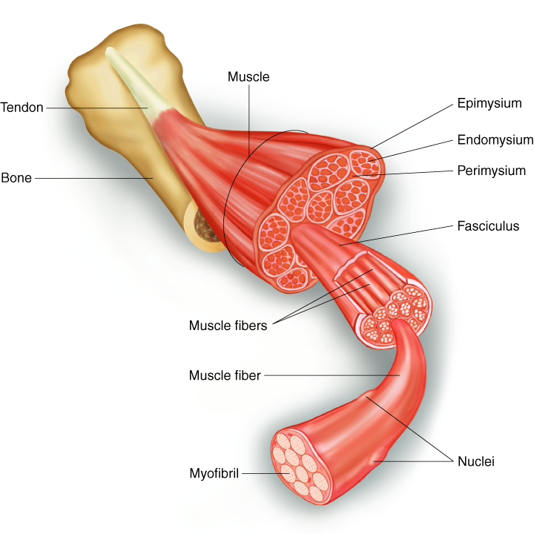
AKTIVITA - STRUKTURA KOSTERNÍHO SVALU
1
8
7
2
6
5
4
3

Slide 6
STRUKTURA KOSTERNÍHO SVALU
SVAL
ŠLACHA
KOST
SVALOVÝ SNOPEC
SVALOVÁ VLÁKNA
SVALOV VLÁKNO
MYOFIBRILA
JÁDRA

Slide 7
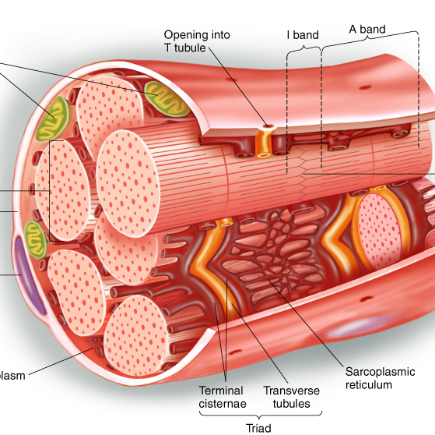
SVALOVÉ VLÁKNO
OTEVŘENÉ T-TUBULY
MITOCHONDRIE
Svalová buňka se nazývá svalové vlákno
Svalové vlákno je mnohojaderný, 10–100 mikrometrů silný útvar
Vlákna jsou průměrně dlouhá 1–40 mm, až 30cm
Svalové vlákno je ohraničeno plazmatickou membránou nazývanou sarkolema – pod ní desítky jader
Cytoplazma svalového vlákna se nazývá sarkoplazma – obsahuje svalové barvivo myoglobin - intracelulární zásoba kyslíku v období svalové práce
Uvnitř sarkoplazmy jsou t-tubuly umožňující transport aktivních látek ke svalovému vláknu
Sarkoplazmatické retikulum obsahuje kalcium
SARKOLEMA
JÁDRO
SARKOPLASMA
TRIÁDA

Slide 8
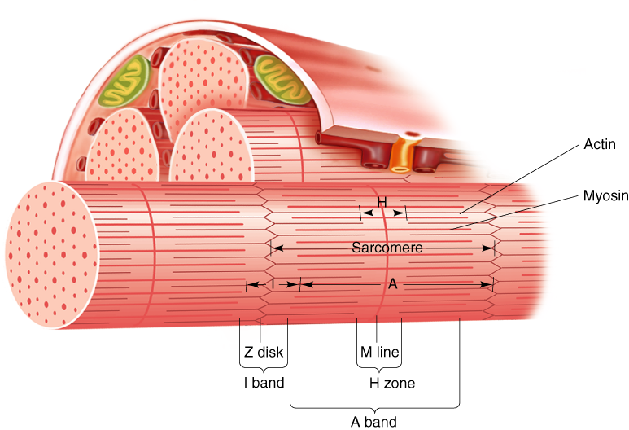
USPOŘÁDÁNÍ FILAMENT
Myofibrily jsou kontraktilní jednotky kosterních svalů, sval tvoří několik stovek až tisíc myofibril
Myofibrily se skládají ze sarkomer, nejmenších funkčních jednotek svalu – odděleny Z disky
Každá myofibrila se skládá z pravidelně se střídajících světlejších (I-proužek) a tmavších (A-proužek) úseků
Sarkomera se skládá z vláken dvou bílkovin, myozin a aktin, které jsou zodpovědné za svalovou kontrakci
Myozin je tenké vlákno, které má kulovitou hlavu, ohebný krk a tyčinkovité tělo
Aktinové vlákno tvoří: aktin, tropomyozin, a troponin (připojeno k Z disku)
Aktin: myozin – 1:2
AKTIN
MYOZIN
SARKOMERA
I-PROUŽEK
A-PROUŽEK

Slide 9
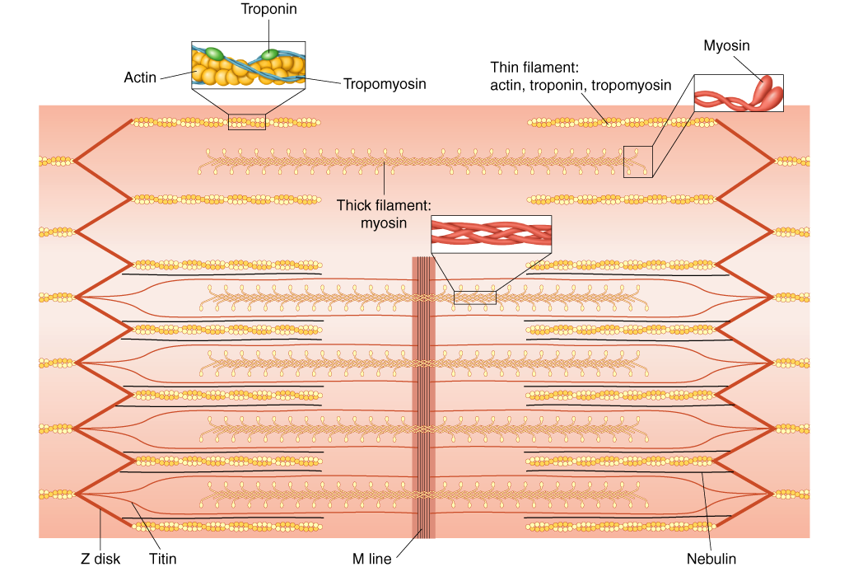
USPOŘÁDÁNÍ FILAMENT V SARKOMEŘE

Slide 10
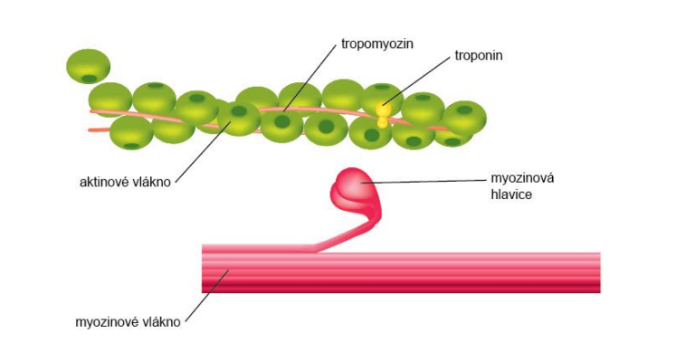
AKTINOVÉ A MYOZINOVÉ VLÁKNO

Slide 11
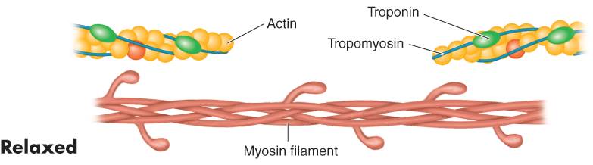
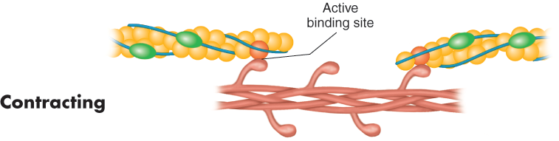
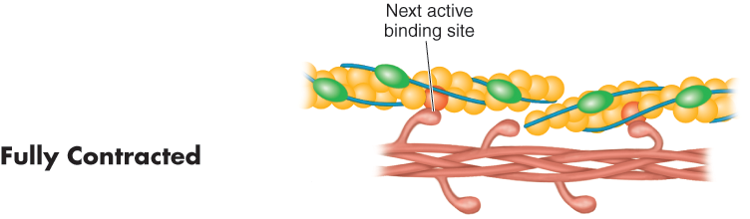
KONTRAKCE SVALOVÉHO VLÁKNA https://www.youtube.com/watch?v=BVcgO4p88AA
UVOLNĚNÉ SVALOVÉ VLÁKNO
KONTRAKCE
MAXIMÁLNÍ KONTRAKCE

Slide 12
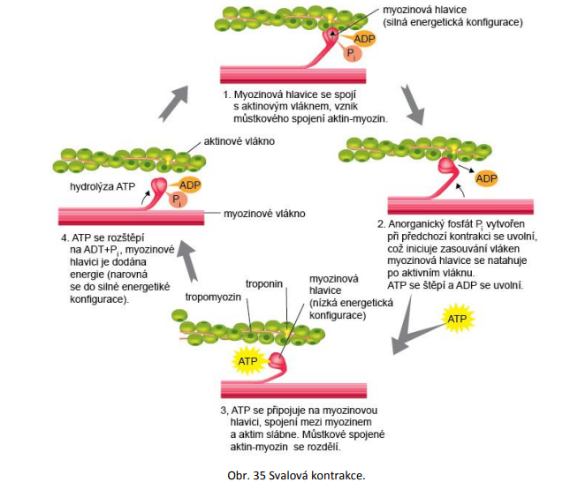

Slide 13
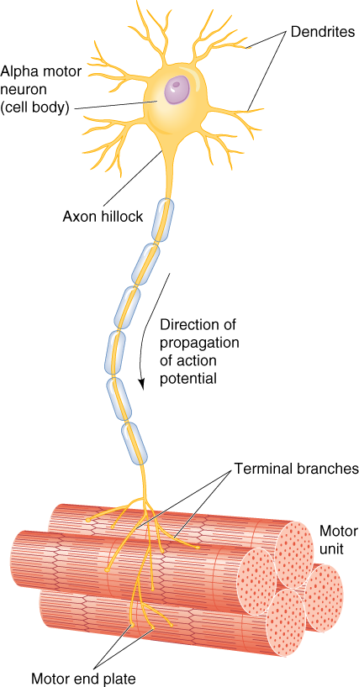
MOTORICKÁ JEDNOTKA
Tělo, dendrity, axon
Pro vyvolání kontrakce kosterních svalů je nezbytná aktivita CNS
Motoneurony
Motorická ploténka - přenos excitačních impulzů z motoneuronů na sval

Slide 14
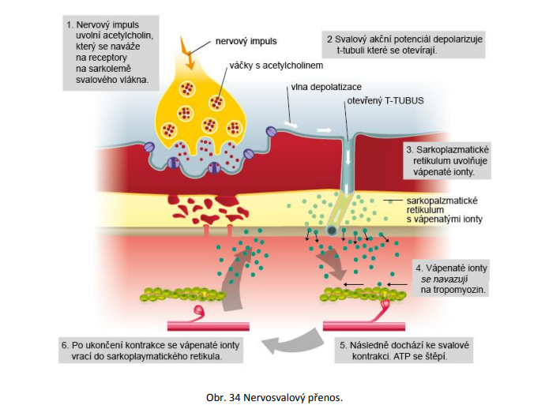

Slide 15
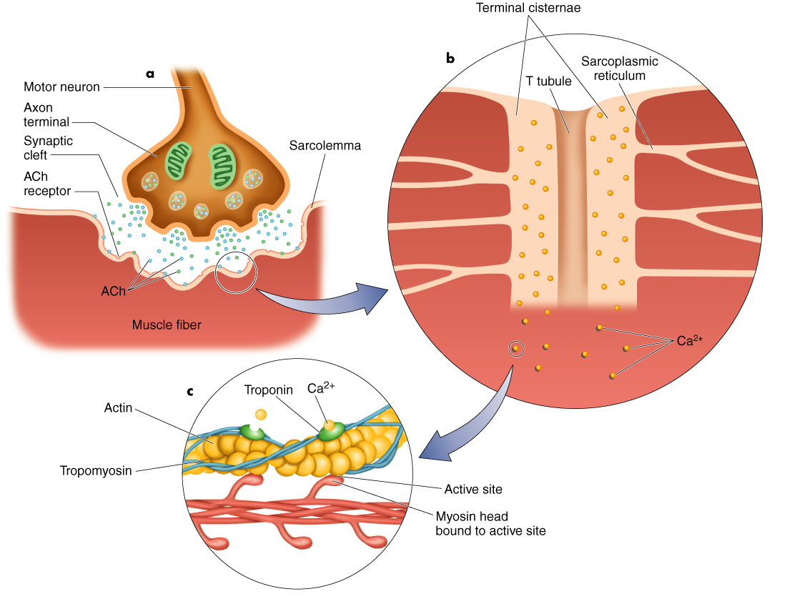
NERVOSVALOVÝ PŘENOS https://www.youtube.com/watch?v=KeIwnMk89A4
Motoneuron, vysílající signály z mozku nebo míchy, uvolňuje mediátor (neurotransmitér) tzv. acetylcholin (Ach) z nervosvalové ploténky
Navázáním ACh na receptor způsobí v membráně otevření kanálů pro sodné ionty, a vyvolá tak vznik akčního potenciálů svalové buňky
Akční potenciál se šíří po sarkolemě a skrz T-tubuly k sarkoplazamtickému retikulu, pak se do sarkoplazmy vylijí ionty Ca²⁺
Ca²⁺ ionty se váží na troponin na aktinovém vláknu, troponin změní svoji prostorovou konfiguraci a umožní tropomyozinu zanořit se mezi vlákna aktinu, a odkrýt tak jeho aktivní místa
Po těchto aktivních místech se „natahují“ hlavy myozinu, kloužou po nich a vytvářejí spojení neboli můstky mezi aktinem a myozinem
Myozinové vlákno tak aktivně přitahuje dvě aktinová vlákna zakotvená do protilehlých Z-proužků, a tím k sobě tyto proužky přitahuje
Výsledkem je zkrácení sarkomery, zkrácení myofibrily, a tím i zkrácení svalu čili svalový stah
Na konci svalové akce jsou vápenaté ionty aktivně pumpována zpět do plazmatického retikula, kde zůstanou uskladněna do příchodu dalšího akčního potenciálu

Slide 16
TYPY SVALOVÝCH VLÁKEN
Pomalé (červené) svalové vlákno (I)
Slow-Twitch (ST) Muscle Fibers
SLOW OXIDATIVE (SO)
Vysoká aerobní (oxidativní) kapacita a odolnost vůči únavě – vysoký počet mitochondrií a bohaté prokrvení
Nízká anaerobní (neoxidativní, glykolitická) kapacita a svalová síla
Rychlé (červené) svalové vlákno (IIa)
Fast-Twitch (FT_{a}) Muscle Fibers
FAST OXIDATIVE GLYCOLYTIC (FOG)
Střední aerobní (oxidativní) kapacita a odolnost vůči únavě
Vysoká anaerobní (neoxidativní, glykolitická) kapacita a svalová síla
Rychlé (bíle) svalové vlákno (IIx/IIb)
Fast-Twitch (FT_{b/}FT_{x}) Muscle Fibers
FAST GLYCOLYTIC (FG)
Nízká aerobní (oxidativní) kapacita a odolnost vůči únavě
Vysoká anaerobní (neoxidativní, glycolytická) kapacita s svalová síla
Pomalá kontrakce (110 ms/svalový tah) a myozinová ATPáza
10–180 vláken v motorické jednotce
Rychlá kontrakce (50 ms/svalový stah) a myozinová ATPáza
300–800 vláken v motorické jednotce
Rychlá kontrakce (50 ms/svalový stah) a myozinová ATPáza
300–800 vláken v motorické jednotce
Velké množství myoglobinu – bílkovina vážící ve svalu kyslík
Menší množství myoglobinu, méně prokrvené

Slide 17
AKTIVITA -
ZÁKLADNÍ VLASTNOSTI SVALOVÝCH VLÁKEN
TYP I
POMALÉ ČERVENÉ
TYP IIA
RYCHLÉ ČERVENÉ
TYP IIX
RYCHLÉ BÍLÉ
RYCHLOST KONTRAKCE
SÍLA KONTRAKCE
ODOLNOST VŮČI ÚNAVĚ
OBSAH GLYKOGENU
PRŮMĚR
HUSTOTA MITOCHODRIÍ
HUSTOTA KAPILÁR
AKTIVITA ATP-ÁZY
GLYKOLYTICKÁ KAPACITA

Slide 18
ZÁKLADNÍ VLASTNOSTI SVALOVÝCH VLÁKEN
TYP I
POMALÉ ČERVENÉ
TYP IIA
RYCHLÉ ČERVENÉ
TYP IIX
RYCHLÉ BÍLÉ
RYCHLOST KONTRAKCE | pomalá | rychlá | rychlá
SÍLA KONTRAKCE | nízká | střední | vysoká
ODOLNOST VŮČI ÚNAVĚ | vysoká | střední | nízká
OBSAH GLYKOGENU | nízký | vysoký | vysoký
PRŮMĚR | malý | střední | velký
HUSTOTA MITOCHODRIÍ | vysoká | vysoká | nízká
HUSTOTA KAPILÁR | vysoká | vysoká | nízká
AKTIVITA ATP-ÁZY | nízká | vysoká | vysoká
GLYKOLYTICKÁ KAPACITA | nízká | vysoká | vysoká

Slide 19
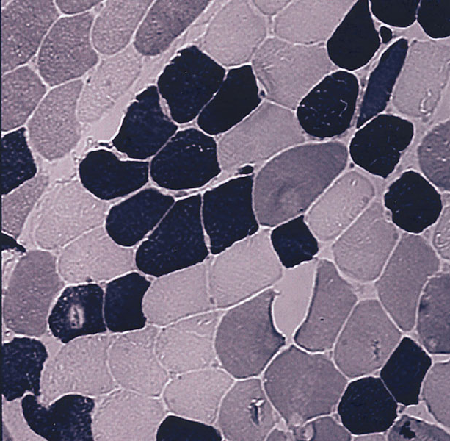
ŘEZ SVALEM

Slide 20
PODÍL RYCHLÝCH A POMALÝCH SVALOVÝCH VLÁKEN

Slide 21
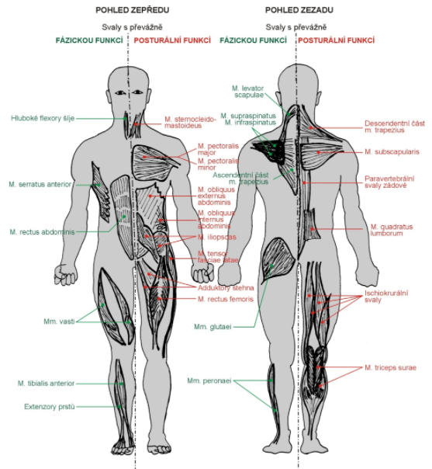
AKTIVACE SVALOVÝCH VLÁKEN
Podle intenzity svalové kontrakce
Nižší intenzita - pomalá svalová vlákna
Vzrůstající intenzita – postupné zapojení rychlých vláken - nejprve rychlá oxidativní vlákna a nakonec i vlákna rychlá glykolytická
Většina svalů – všechny typy
Posturální svaly – převaha pomalých vláken
Fázické svaly – převaha rychlých vláken

Slide 22
DŮLEŽITÉ – TYPY SVALOVÝCH VLÁKEN
Svaly obsahují tři typy vláken: I, IIa, IIx
ATPáza v rychlých vláknech rychleji dodává energii pro svalovou práci než ATPáza v pomalých vláknech
Rychlá vlákna lépe vyvinutá sarkoplazmatická retikula, tudíž mohou uvolnit více vápníku

Slide 23
DIAGNOSTIKA SVALOVÝCH VLÁKEN
SVALOVÁ BIOPSIE - invazivní metoda
MAGNETICKÁ REZONANCE SE SOUČASNOU ANALÝZOU BIOCHEMICKÝCH PARAMETRŮ SNÍMANÉHO SVALU
1RM A NÁSLEDNÉ CVIČENÍ S 80%
  < 8 převaha II
  8-12 50%:50%
  > 12 převaha I
VÝSKOKOVÁ ERGOMETRIE

Slide 24
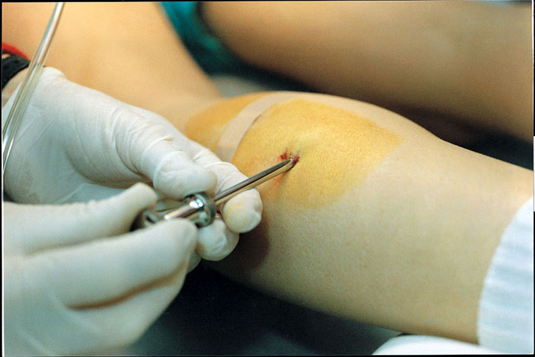
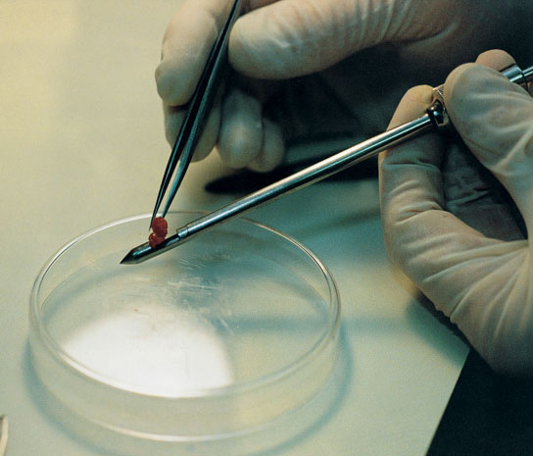
SVALOVÁ BIOPSIE
Dutou jehlou je odebrán vzorek ze svalu
Vzorek se zmrazí, nakrájí na úzké plátky a zkoumá se pod mikroskopem
To umožňuje určit typ svalových vláken

Slide 25
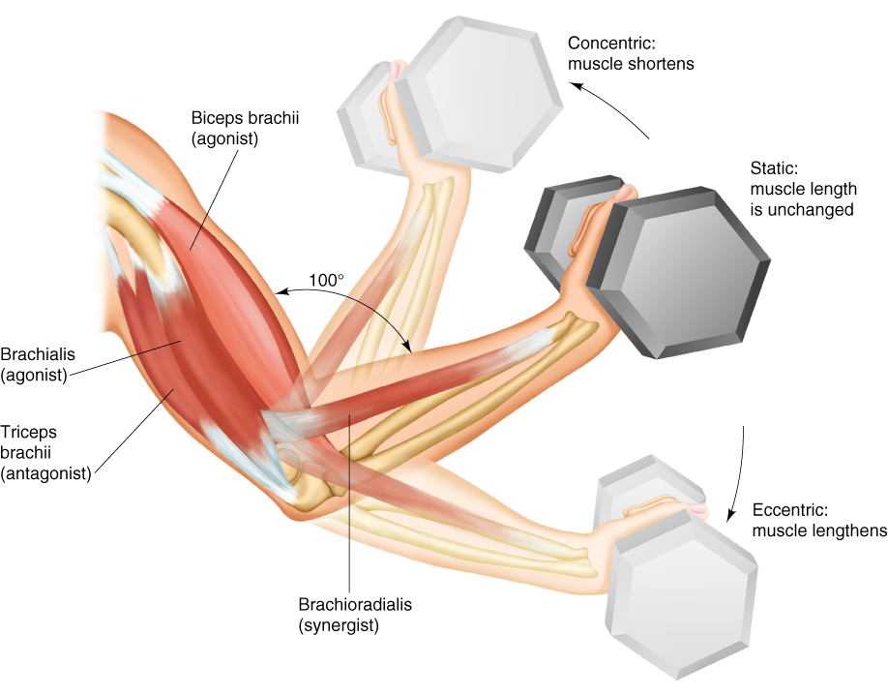
TYPY SVALOVÉ KONTRAKCE
KONCENTRICKÁ
STATICKÁ
(IZOMETRICKÁ)
IZOMETRICKÁ
IZOTONICKÁ (DYNAMICKÁ)
  KONCENTRICKÁ
  EXCENTRICKÁ
EXCENTRICKÁ

Slide 26
FUNKCE SVALŮ
AGONISTA – hlavní vykonavatel pohybu
ANTAGONISTA – sval vykonávající pohyb v opačném směru
SYNERGISTA – sval asistující agonistovi, pomáhá vykonávat pohyb ve stejném směru

Slide 27
HODNOCENÍ SÍLY
Maximální síla
Dynamická síla
Silová vytrvalost
Jedno opakovatelné maximum
(1RM) je funkční test, při kterém zjišťujeme jak těžké závaží je člověk schopen uzvednout, stačí uzvednout jedenkrát
1 RM test
Handgrip strength test
Maximální výška/ délka skoku
Counter movement jump
Bench press beep test

Slide 28
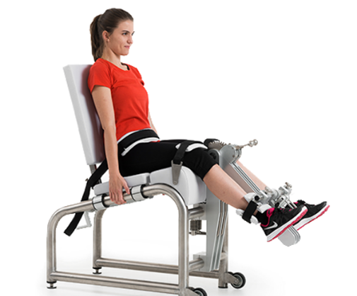
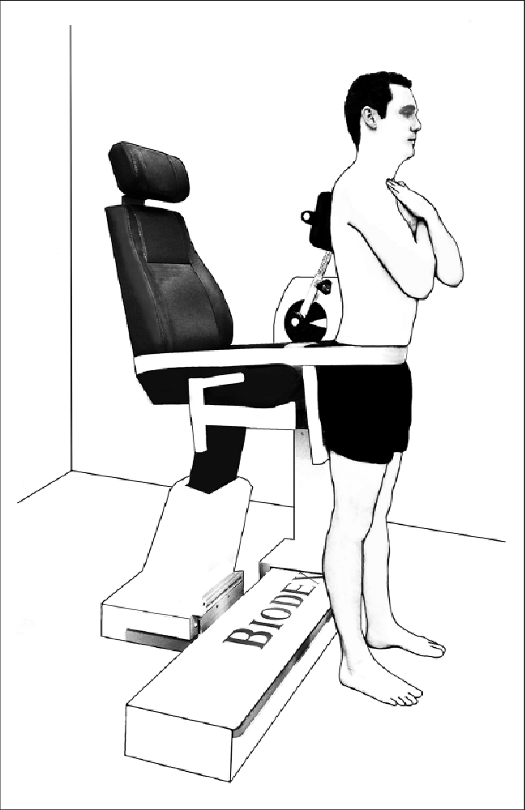
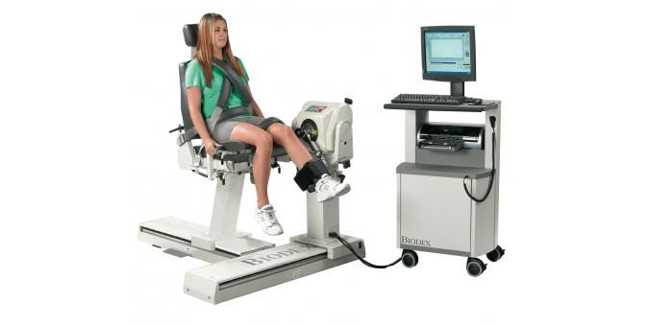
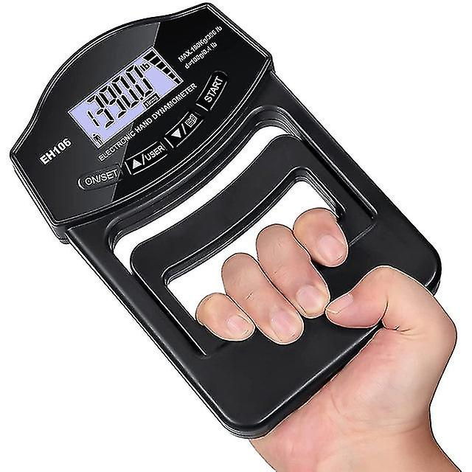
DYNAMOMETRIE
IZOMETRICKÁ DYNAMOMETRIE
IZOKINETICKÁ DYNAMOMETRIE
Mění se svalové napětí
Mění se svalová délka
Konstantní rychlost pohybu
Rozsah v celém pohybu

